Slide 1

ERUH MESLEK YÜKSEKOKULU
ERUH 2024

Slide 2
1-PERSONEL BİLGİLERİ: Akademik Personel
Öğr. Gör. Dr. Bedrettin VAROL (Müdür)
Dr. Öğr. Üyesi
Abdulkadir İNAK (Müdür Yardımcısı)
Öğr. Gör.
Sultan BOZKURT TOTİK (Sosyal Hizmetler Bölüm Bşk)
Öğr. Gör.
Abdullah ACAR
Dr. Öğr. Üyesi
Yahya AKTU (Müdür Yardımcısı)
Öğr. Gör.
Fatih PULAT (Harita ve Kadastro Bölüm Bşk)
Öğr. Gör.
Ahmet GÜNDÜZ (Çocuk Gelişimi Bölüm Bşk)
Öğr. Gör.
Yunus YOLBAŞ
Öğr. Gör.
Ramazan ÇUKURLU
Öğr. Gör. Tuba BAKAN

Slide 3
İdari Personel
Mehmet Ali AKSOY
(Yüksekokul Sekreteri)
Abdurahim ŞİLKEN
Memur (ŞG Kadrosu)
Şakir AKYÜREK
Hizmetli (ŞG Kadrosu)

Slide 4
Diğer Personel: Sürekli İşçi
1 Aşçı
2 Aşçı Yardımcısı
3 Yardımcı Hizmetler
1 Kaloriferci
6 Güvenlik
(1 Bayan)

Slide 5
2- ÖĞRENCİ BİLGİLERİ: Programlar Bazında Öğrenci Sayısı
Sosyal Hizmetler ve Danışmanlık Bölümü
Sosyal Hizmetler Programı
(86)
Çocuk Bakımı ve Gençlik Hizmetleri Bölümü
Çocuk Gelişimi Programı
(70)
Mimarlık ve Şehir Planlama Bölümü
Harita ve Kadastro Programı
(50)
Meslek Yüksekokulumuzda toplam [206] aktif öğrencimiz mevcuttur.
11 Yabancı Uyruklu Öğrenci

Slide 6
GELECEK DÖNEMLERDE AÇILMASI PLANLANAN BÖLÜMLER/PROGRAMLAR
Yaşlı Bakım Bölümü
Çocuk Bakımı ve Gençlik Hizmetleri Bölümü
Çocuk Koruma ve Bakım Hizmetleri
Veterinerlik Bölümü
Laborant ve Veteriner Sağlık Programı

Slide 7
3-AKADEMİK YAYINLAR (2023)
5
  Uluslararası Makale
3
  Ulusal Makale
8
  Uluslararası sempozyum ve kongrelerde sunulan ve bildiri kitabında basılan bildiriler
6
  Uluslararası kitap bölümü
13
  Atıf

Slide 8
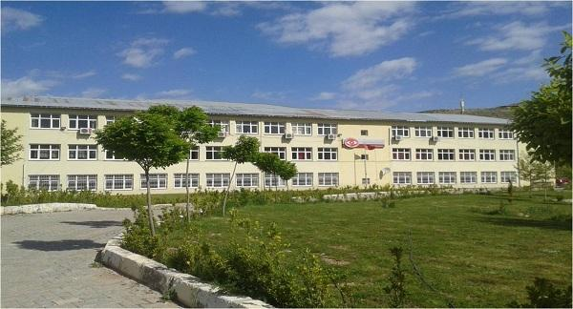
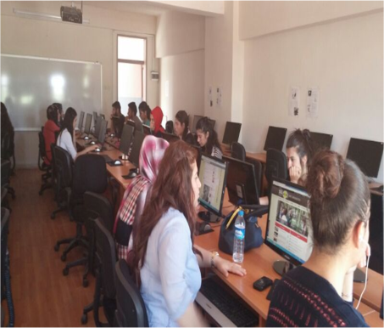
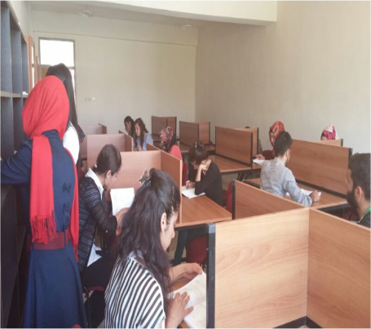
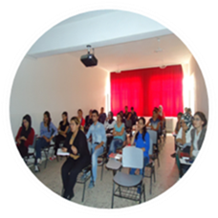
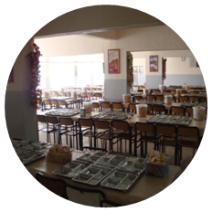
4-FİZİKİ YAPI: İDARİ BİNA
8
ADET İDARİ PERSONEL ODASI
2
ADET BİLGİSAYAR LABORATUAR (35)
1
ADET KÜTÜPHANE
8
ADET DERSLİK
150
KİŞİLİK YEMEKHANE

Slide 9
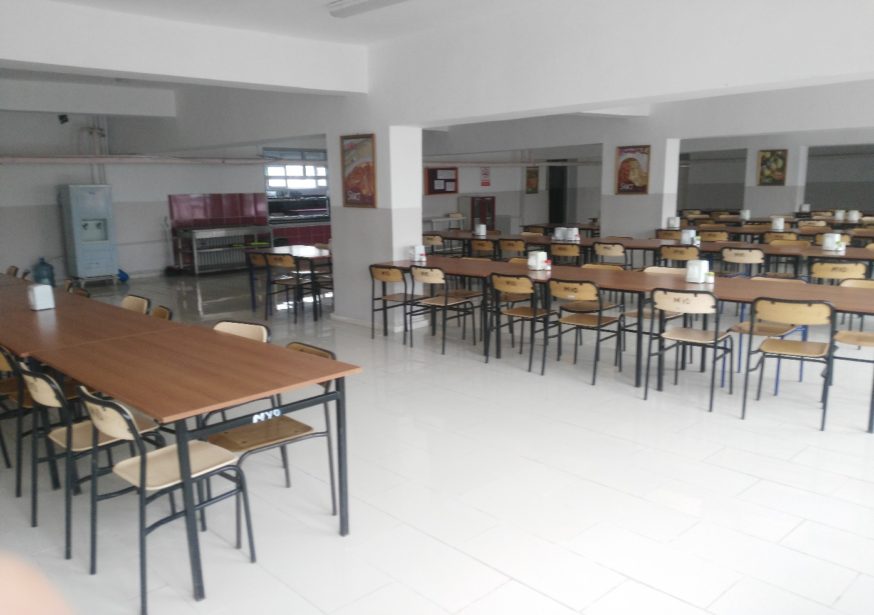
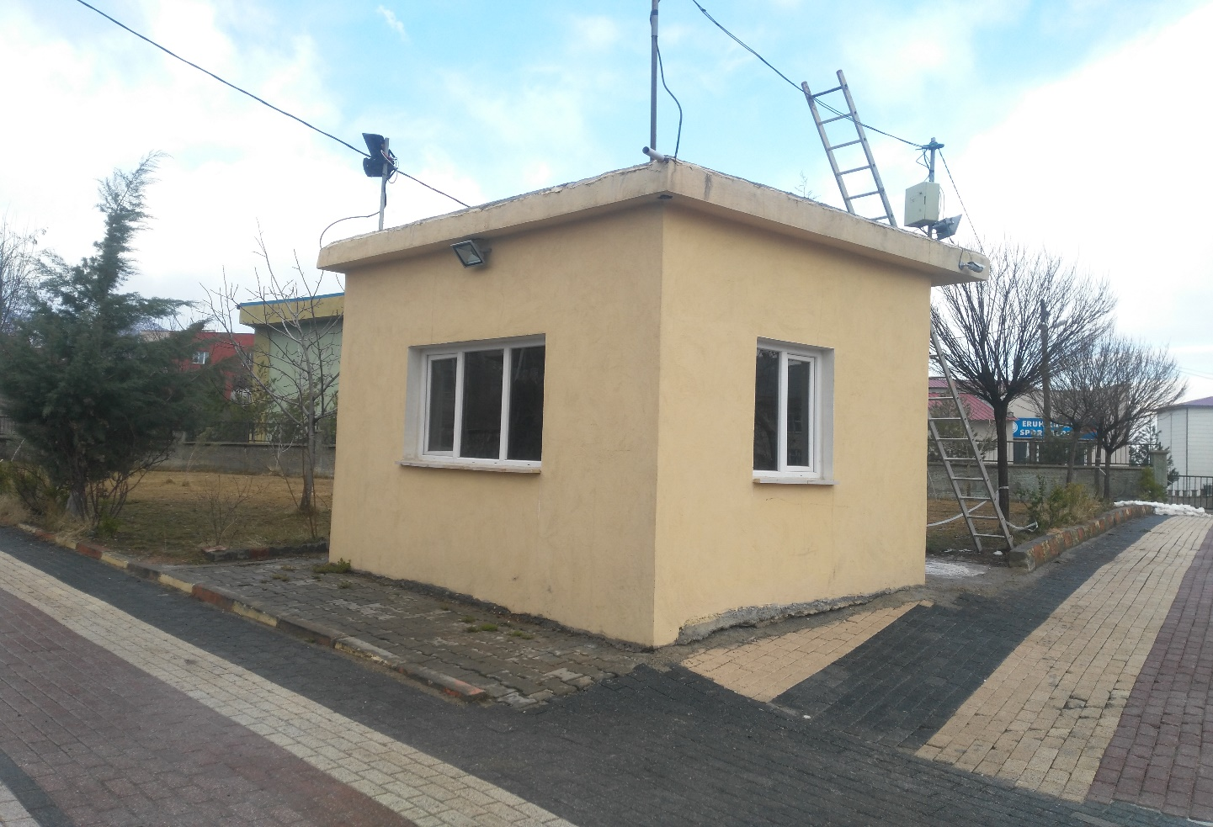

Slide 10
Kapalı Mekanların Hizmet Alanlarına Göre Dağılımı
 | Büro | Derslik (Amfi+Sınıf) | Laboratuvar (Bilg) | Diğer
 | 8 | 8 | 2 | 5
TOPLAM | 8 | 8 | 2 | 5
Yemekhaneler, Kantinler ve Kafeteryalar
Bölümler | Sayısı (Adet) | Kapalı Alanı (m2) | Kapasitesi (Kişi)
Öğrenci / Personel Yemekhanesi | 1 | 300 m2 | 150 Kişi
Kantin | 1 | 75 m2 | 30 Kişi
TOPLAM | 2 | 375 m2 | 180 Kişi

Slide 11
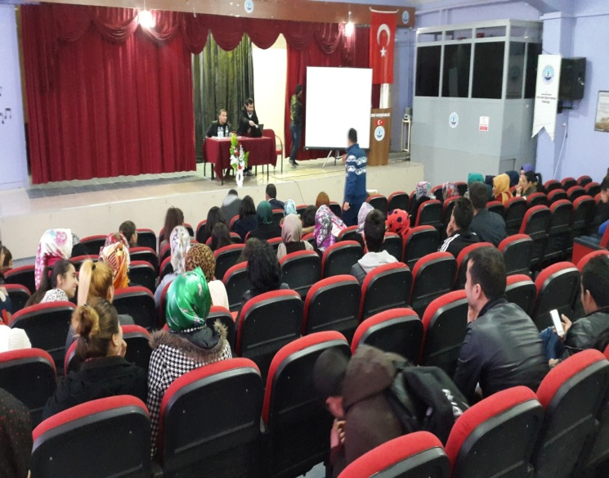
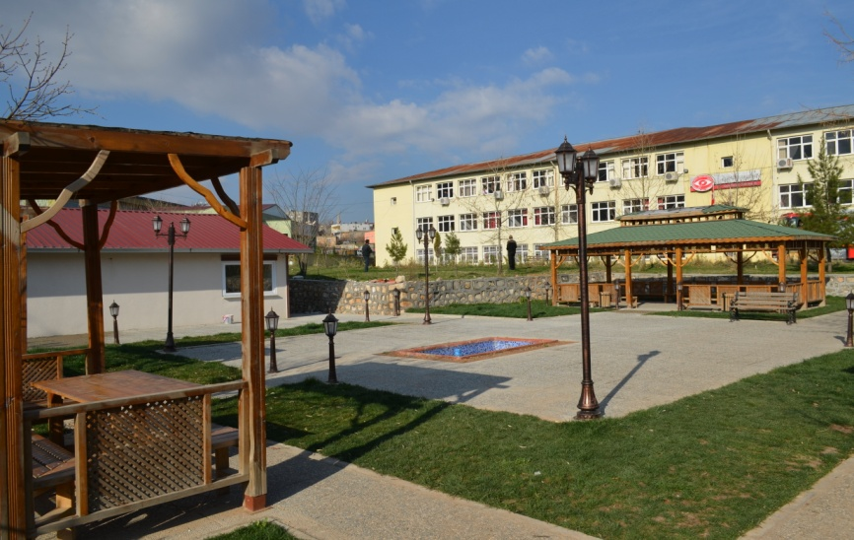
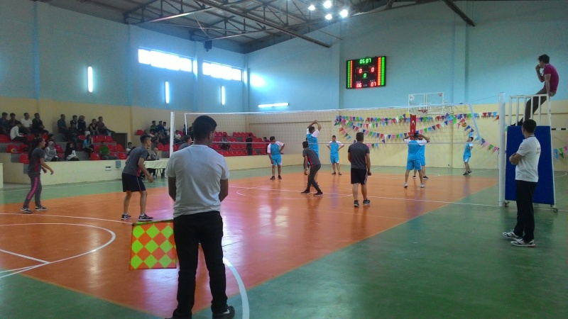
PAYDAŞ KURUMLARDAN YARARLANILAN ALANLAR
AÇIK KAFETERYA
ÇOK AMAÇLIK KAPALI SPOR SALONU
KONFERANS SALONU

Slide 12
6-BİRİM KALİTE FAALİYETLERİ
Kalite Yönetim Sistemi’ne ilişkin tüm evraklar mevcut olup, EBYS ve İnternet sitesi üzerinden yedeklenmektedir.
Aylık Periyodik Akademik Personel, İdari Personel ve Sürekli İşçi Toplantıları yapılmaktadır.
Öğrenci ve Personele düzenli olarak bilgilendirme çalışmaları yapılmaktadır.
Öğrenci Memnuniyet anketi geliştirildi. İki yıldır uygulanmaktadır.
Mezun Takip Sistemi için planlama çalışmaları yapılmaktadır.
Engellilere yönelik planlama çalışmaları yapılmaktadır.

Slide 13
7-AKADEMİK DURUM
SIRA | ADI | SOYADI | GÖREVİ
1 | Bedrettin | VAROL | Müdür
2 | Yahya | AKTU | Müdür Yardımcısı
3 | Abdulkadir | İNAK | Müdür Yardımcısı
4 | Sultan | BOZKURT TOTİK | Sosyal Hizmetler Bölüm Başkanı
5 | Ahmet | GÜNDÜZ | Çocuk Gelişimi Bölüm Başkanı
6 | Fatih | PULAT | Harita Kadastro Bölüm Başkanı
7 | Tuba | BAKAN | Öğretim Görevlisi
8 | Abdullah | ACAR | Öğretim Görevlisi
9 | Ramazan | ÇUKURLU | Öğretim Görevlisi
10 | Yunus | YOLBAŞ | Öğretim Görevlisi

Slide 14
İhtiyaç Duyulan Akademik Personel
Çocuk Gelişimi Pr. için 1 Akademik personel
Sosyal Hizmetler Pr. için 1 Akademik personel

Slide 15
8-EKİPMAN
Diğer Bilgi ve Teknolojik Kaynaklar
Cinsi | İdari Amaçlı (Adet) | Eğitim Amaçlı (Adet) | Araştırma Amaçlı (Adet) | Toplam
Projeksiyon |  | 6 |  | 6
Fotokopi Makinesi | 1 |  |  | 1
Faks | 1 |  |  | 1
Kameralar | 10 |  |  | 10
Tarayıcılar | 2 |  |  | 2
Masaüstü Bilgisayar | 14 | 6 | 55 | 75
Çapa Makinesi (Patpat) |  |  |  | 1

Slide 16
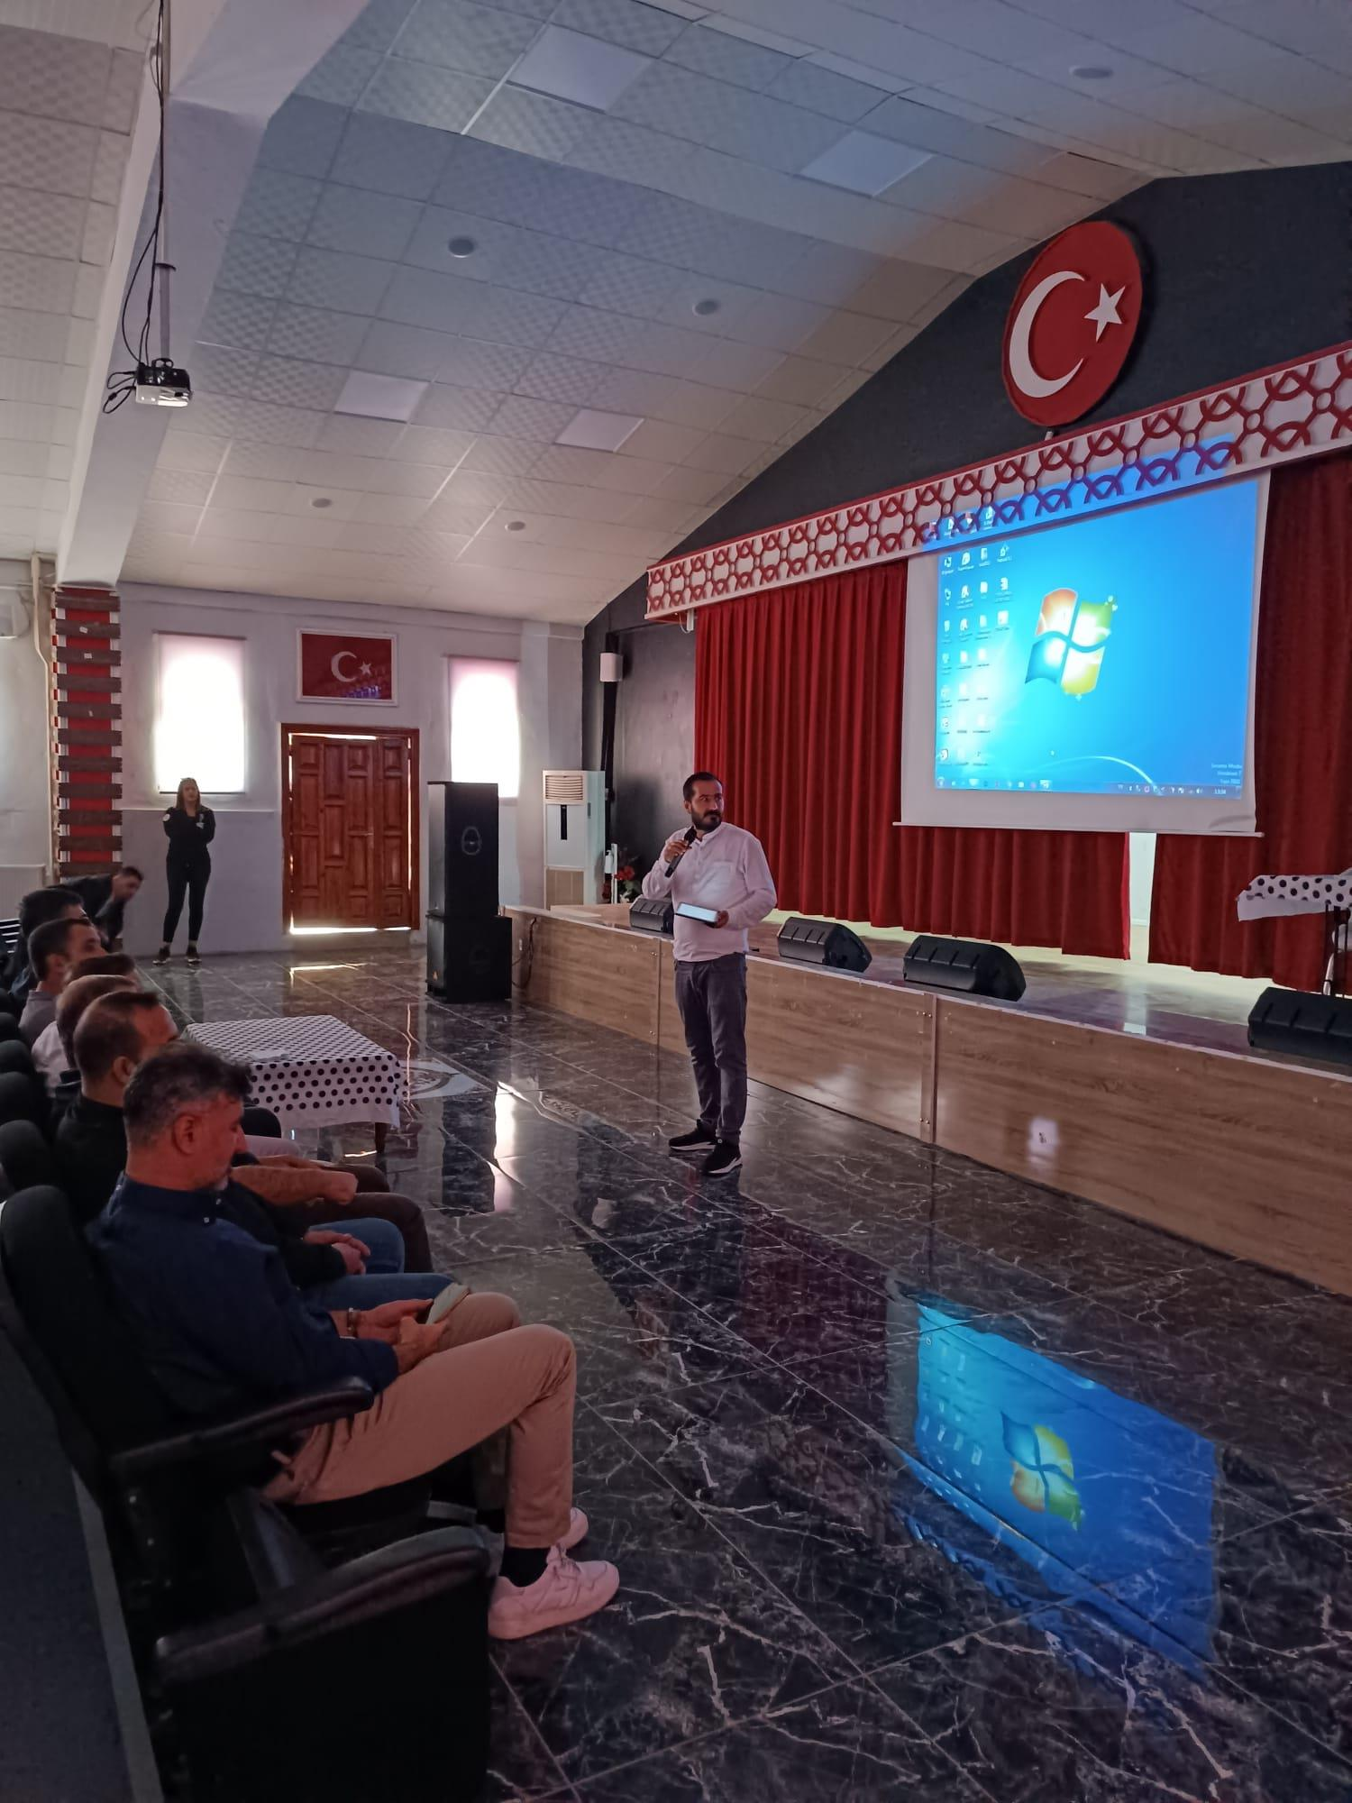
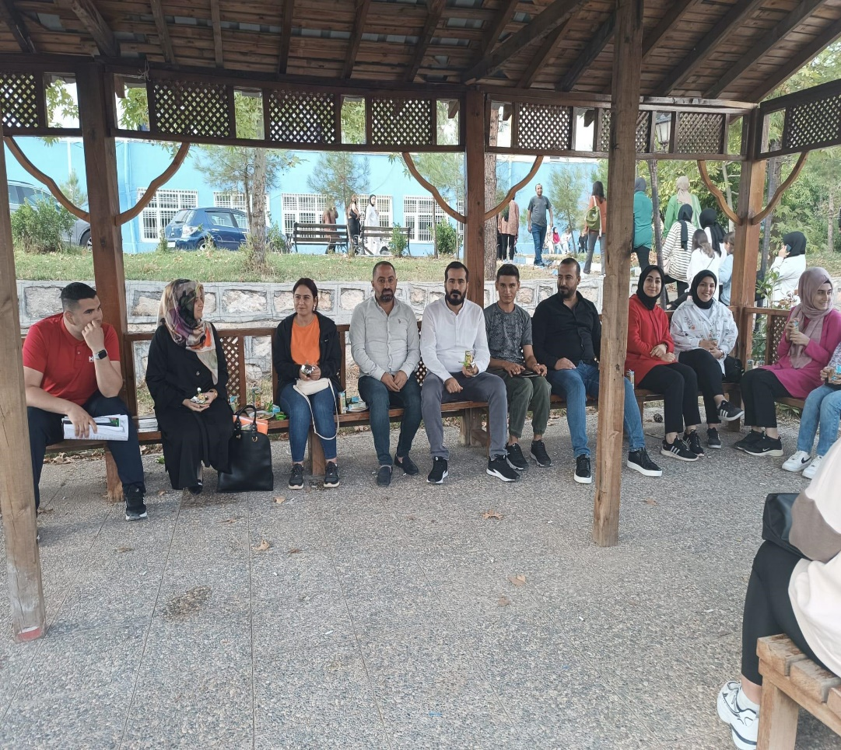
9-ETKİNLİKLER (Sosyal ve Kültürel Faaliyetler)
ORYANTASYON PROGRAMI

Slide 17
İhtiyaç Personel
1 Memur
1 Temizlik Personeli

Slide 18


